Slide 1
一般社団法人緑の循環認証会議 SGEC/PEFCジャパン
“つながろう、持続可能な国産材の供給に向けて”
～ネットワークづくり会合～ 講演会資料
「持続可能な国産材の流通に
向けた新たな取り組み」
令和７年１月27日(月) 14:30～
(一社)日本林業協会 会長 島田 泰助

Slide 2
我々の提案＝再造林を進めるための立木市場の構築
オープンな立木取引の場をインターネット上に設定
立木公売市場導入の提案
１

Slide 3
＜図-1＞
２

Slide 4
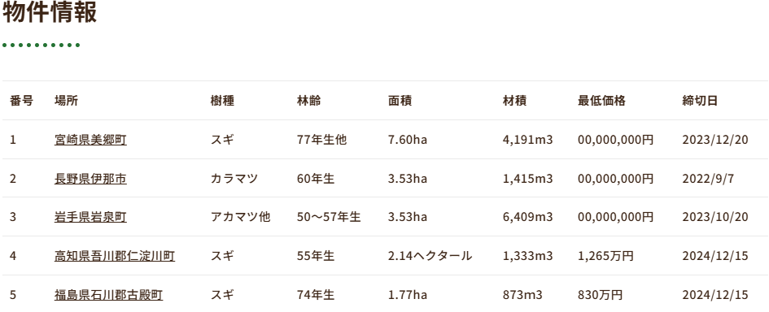
＜図-２＞
林業機械化協会HPリンク https://www.rinkikyo.or.jp/ryuboku/
HOME 立木取引システムについて 物件情報 出品申込 買受申込 運営機関 お問い合わせ ログイン（準備中）
３

Slide 5
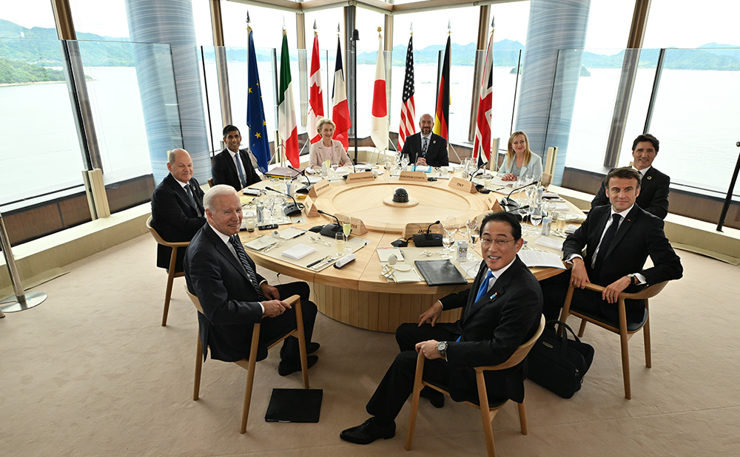
国際的な環境は、持続性の担保された木材の活用に大きく動き出している。 先進国である日本においては、世界に先駆けて持続性が担保されない木材は使わないという社会に向かう可能性は高い。
持続可能な木材の活用へ向かう国際的な流れ
G-７広島サミット首脳会合
11
４

Slide 6
「建築物への木材利用に係る評価ガイダンス」(2024年３月 林野庁)
５

Slide 7
これまでの製品価格と立木価格の動き
＜図-３＞
我が国の木材価格は、製品段階は昭和50年頃から約３割下落しているのに対し立木段階では1/10に下落。
＝森林所有者
の収入
６
Notes:
木材は使われても、森林所有者の収入は低く、山離れが進展。これが大きな問題。

Slide 8
立木市場により想定される新しい流通等の変化
７

